Slide 1
Nabídka studia a
PŘIJÍMACÍ ŘÍZENÍ na Lékařskou fakultu
MU 2018

Slide 2
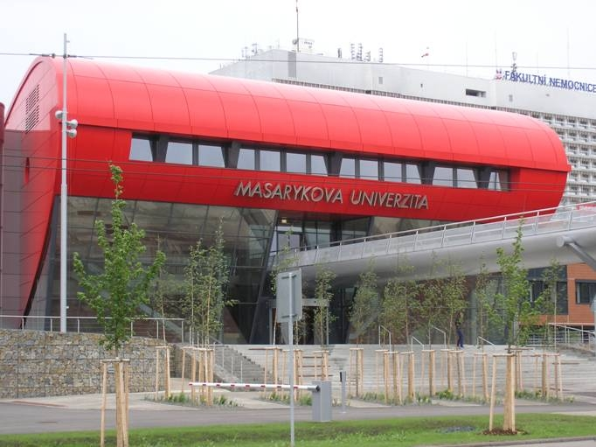
Vítáme Vás
na Lékařské fakultě Masarykovy univerzity

Slide 3
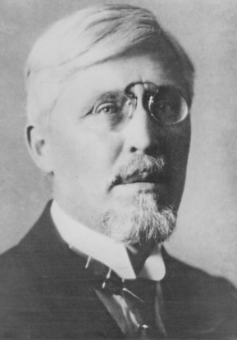
Historie Lékařské fakulty
Zemská nemocnice na Pekařské ulici, 1786 „(Císařsko- královský všeobecný zaopatřovací ústav„)
Zemská porodnice na Obilním trhu - listopad 1888
Zemský ústav černovický 1863
Zákon o založení Lékařské fakulty Masarykovy univerzity 1919
12. listopadu 1919 prof. Edward Babák proslovil první přednášku na téma "Úvod ke studiu lékařskému„
Za dobu své existence vychovala v pregraduálním studiu LF MU přibližně 17 290 lékařů a 2 758 zubařů (vč. 375 zahraničních absolventů po r. 1996)
http://www.med.muni.cz/index.php?id=1061&video=96

Slide 4
Současnost Lékařské fakulty MU
V létě 2010 se Lékařská fakulta přestěhovala
do moderního Univerzitního kampusu v Bohunicích.
Výuka všech teoretických předmětů na LF MU je soustředěna zde (12 teoretických ústavů, 8 kateder)
Klinická výuka probíhá ve FN u svaté Anny
a FN Bohunice (54 klinik), v Masarykově onkologickém ústavu
a Úrazové nemocnici a dalších krajských nemocnicích (zejm. praxe).
Zubní lékařství a některé bakalářské obory mají své výukové prostory na Komenského náměstí.

Slide 5
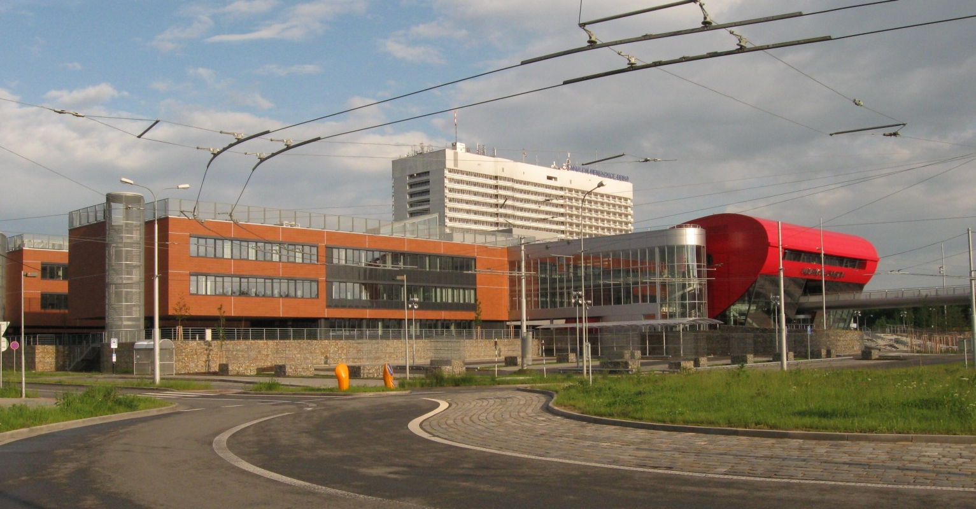
Notes:
Univerzitní kampus a Fakultní nemocnice v Bohunicích

Slide 6
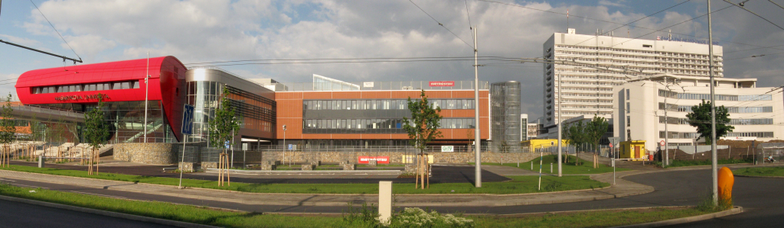
Notes:
Univerzitní kampus, Kamenice 5 (vpravo areál FN Bohunice)

Slide 7
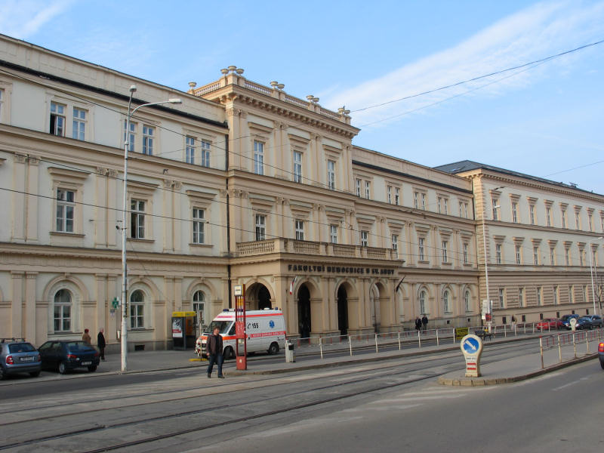
Notes:
Fakultní nemocnice u svaté Anny
http://www.fnusa.cz/homepage/historie-nemocnice

Slide 8
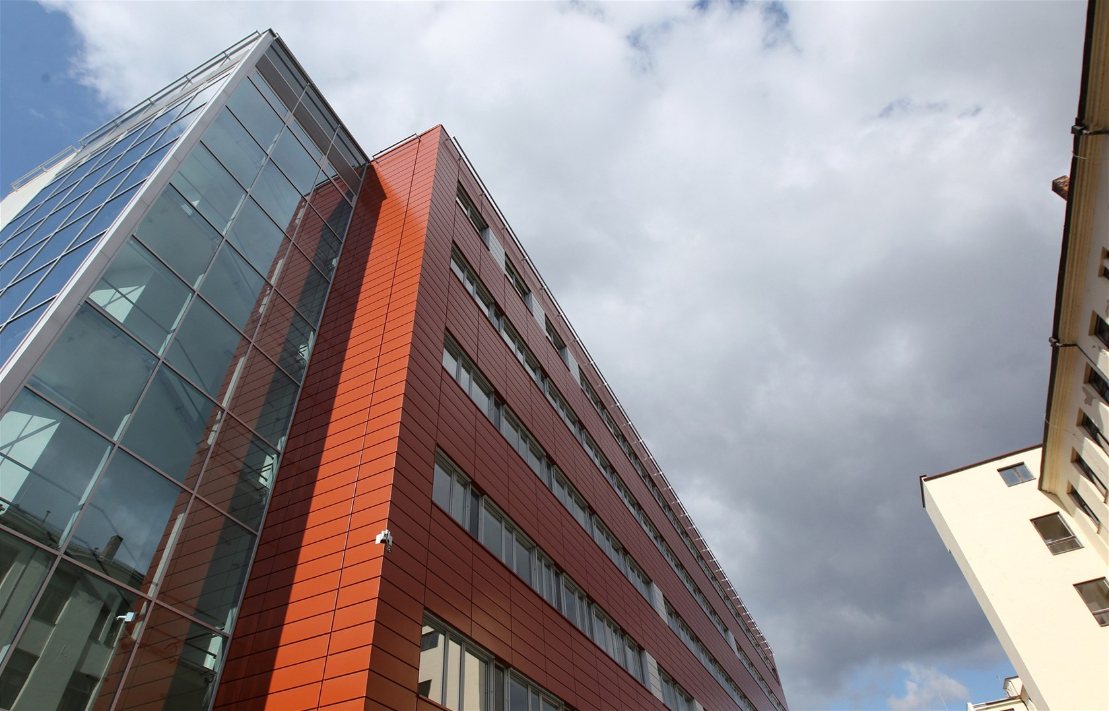
Notes:
ICRC - Mezinárodní centrum klinického výzkumu

Slide 9
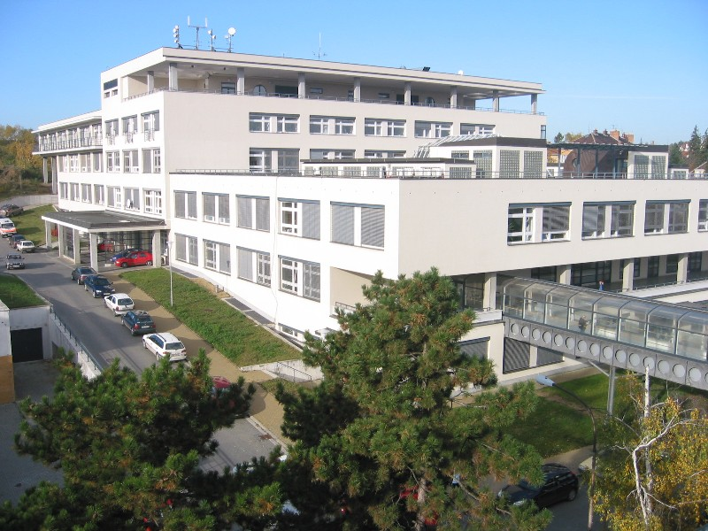
Notes:
MOÚ - Masarykův onkologický ústav

Slide 10
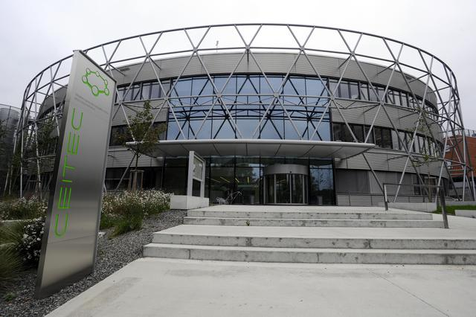
Notes:
Středoevropský technologický institut MU – CEITEC MU

Slide 11
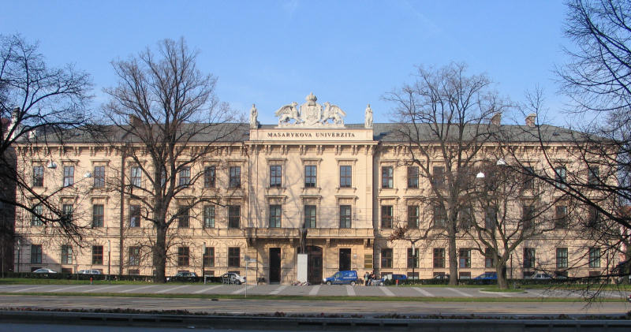
Notes:
Výukové prostory na Komenského nám. 2 pro Zubní lékařství, Optometrii a Ortoptiku,
Porodní asistenci, Zdravotnický záchranář, Fyzioterapii, Zdravotní laborant.

Slide 12
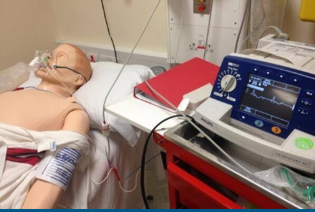
Blízká budoucnost aneb co čeká nové studenty
Strategická investice do vzdělávání studentů – simulační centrum SIMU+
Realizace v letech 2017 až 2022
Simulace reálného nemocničního prostředí od urgentního příjmu s plně vybavenou maketou sanitního vozu, přes heliport, JIP, operační sály, porodní sál, vyšetřovny, stomatologické ordinace, až po standardní nemocniční pokoje.

Slide 13
SIMULOVANÝ HELIPORT
NEMOCNIČNÍ PATRO
PATRO MODERNÍCH VÝUKOVÝCH METOD
URGENTNÍ PŘÍJEM
STOMATOLOGICKÉ PATRO
Notes:
Vizualizace SIMU

Slide 14
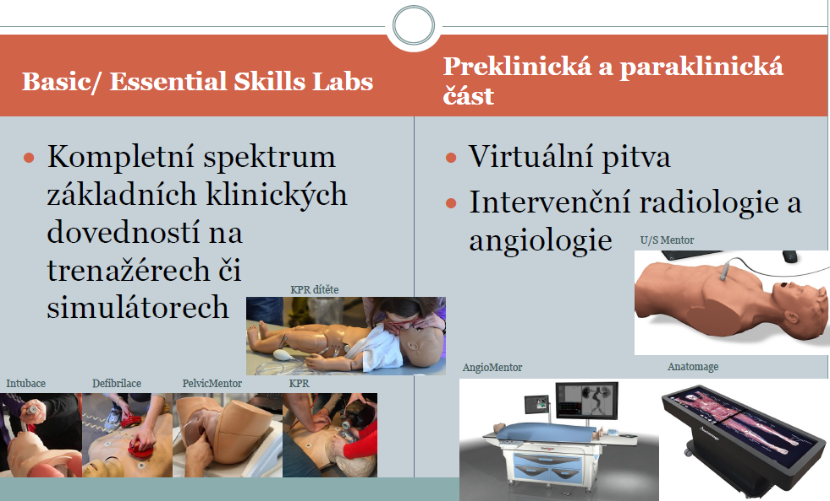
Součásti SIMU

Slide 15
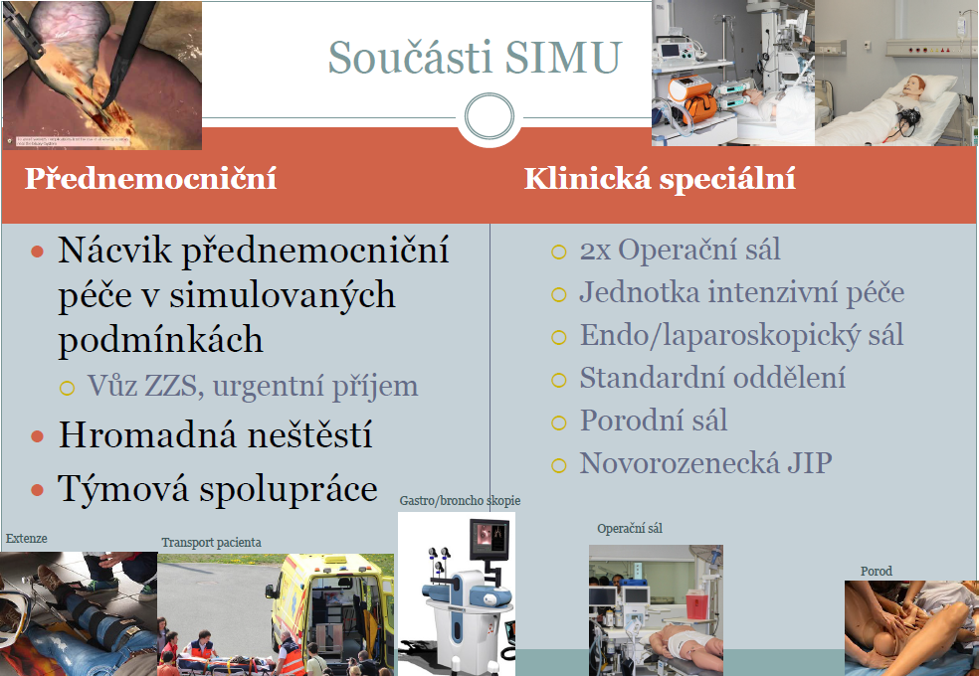

Slide 16
Kontakty
adresa: Lékařská fakulta MU
Univerzitní kampus
Studijní oddělení, Pavilon A17 Kamenice 5, 625 00 Brno
telefony: 549 49 ----
1305, 5342, 6855, 5346, 7179, 5415, 6855, 6767
e-mail: studijni@med.muni.cz
www stránka: http://www.med.muni.cz/
pro uchazeče o studium: www.med.muni.cz/uchazeci/

Slide 17
Studijní programy na LF MU
http://www.med.muni.cz/index.php?id=987

Slide 18
Magisterské studium
Studijní program:
VŠEOBECNÉ LÉKAŘSTVÍ
Studijní obor:
Všeobecné lékařství
Studijní program:
ZUBNÍ LÉKAŘSTVÍ
Studijní obor:
Zubní lékařství

Slide 19
Bakalářské studium
Studijní program:
SPECIALIZACE VE ZDRAVOTNICTVÍ
Studijní obory:
Dentální hygienistka
Fyzioterapie
Nutriční terapeut
Optika a optometrie
Ortoptika
Radiologický asistent
Zdravotní laborant
Zdravotnický záchranář

Slide 20
Bakalářské studium
  Studijní program :
  OŠETŘOVATELSTVÍ
  Studijní obor:
  Všeobecná sestra
  Studijní program :
  PORODNÍ ASISTENCE
  Studijní obor:
  Porodní asistentka

Slide 21
Navazující magisterské studium
  Studijní program:
  SPECIALIZACE VE ZDRAVOTNICTVÍ
  Studijní obor:
  Fyzioterapie
  Intenzivní péče
  Nutriční specialista
  Optometrie

Slide 22
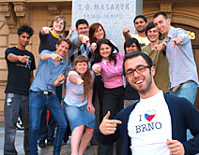
Na fakultě probíhá i studium v anglických studijních programech

Slide 23
Program: Všeobecné lékařství
Všeobecné lékařství
Délka studia : 6 let
Forma studia: prezenční
Titul: MUDr.
Uplatnění:
lékař
výzkumný pracovník
VŠ učitel
Maximální počet zapsaných: 320 studentů
Rok 2017: 3134/2316/576/335
počet přihlášek/dostavili se/přijatí/zapsaní

Slide 24
Specializační vzdělávání a atestace lékaře
- získání odborné způsobilosti k výkonu povolání lékaře.
Společný kmen trvá dva roky. Obvykle je koncipován tak, že po dobu
6 měsíců prochází lékař základními obory (chirurgie, pediatrie, gynekologie, vnitřní lékařství) a během zbylých 18 měsíců se pracuje na oddělení odpovídající základnímu oboru příslušného kmene. Po absolvování kmene by měl mít lékař některé základní kompetence příslušného oboru

Slide 25
Možnost podání žádosti o přijetí bez přijímací zkoušky pouze na obor Všeobecné lékařství
Děkan LF MU může bez vykonání přijímacích zkoušek přijmout maximálně 150 studentů pro obor Všeobecné lékařství. Uchazeč žádající o přijetí bez přijímací zkoušky musí být studentem posledního (4.) ročníku střední školy v ČR v denním programu ukončeném maturitní zkouškou v ČR.
Uchazeč absolvoval výuku všech tří profilových předmětů biologie, chemie, fyzika v délce alespoň jednoho roku v průběhu posledních dvou let studia a nebyl klasifikován známkou horší než 2 (chvalitebně).
Výsledný průměr všech známek uvedených na závěrečných vysvědčeních za poslední tři roky studia a pololetním vysvědčení za čtvrtý rok studia musí být pro obor Všeobecné lékařství nižší nebo roven 1,100. Uchazeči jsou přijímáni podle pořadníku sestaveného z výsledných průměrů.

Slide 26
Program: Zubní lékařství
Zubní lékařství
Délka studia : 5 let
Forma studia: prezenční
Titul: MDDr.
Uplatnění:
zubní lékař
výzkumný pracovník
VŠ učitel
Maximální počet zapsaných: 60 studentů
Rok 2017: 1284/1007/114/58
počet přihlášek/dostavili se/přijatí/zapsaní

Slide 27
Specializační vzdělávání a atestace zubních lékařů
- získání odborné způsobilosti k výkonu povolání lékaře.
Atestace zubních lékařů
orální a maxilofaciální chirurgie (5)
ortodoncie (3)
klinická stomatologie (4)

Slide 28
Program: Specializace ve zdravotnictví
Dentální hygienistka
Délka studia : 3 roky
Forma studia: prezenční
Titul: Bc.
Uplatnění:
poskytování péče v oblasti ústní hygieny
Maximální počet zapsaných: 20 studentů
Rok 2017: 441/301/28/20
počet přihlášek/dostavili se/přijatí/zapsaní

Slide 29
Program: Specializace ve zdravotnictví
Fyzioterapie
Délka studia : 3 roky
Forma studia: prezenční
Titul: Bc.
Uplatnění:
rehabilitace
fyzioterapie
Maximální počet zapsaných: 35 studentů
Rok 2017: 675/451/50/36
počet přihlášek/dostavili se/přijatí/zapsaní

Slide 30
Program: Specializace ve zdravotnictví
Nutriční terapeut
Délka studia : 3 roky
Forma studia: prezenční
Titul: Bc.
Uplatnění:
zdravotnická zařízení
stravovací provozy
potravinářství
Maximální počet zapsaných: 30 studentů
Rok 2017: 345/236/56/38
počet přihlášek/dostavili se/přijatí/zapsaní

Slide 31
Program: Specializace ve zdravotnictví
Optika a optometrie
Délka studia : 3 roky
Forma studia: prezenční
Titul: Bc.
Uplatnění:
lékařská optika
optometrie
Maximální počet zapsaných: 30 studentů
Rok 2017: 216/160/58/30
počet přihlášek/dostavili se/přijatí/zapsaní

Slide 32
Program: Specializace ve zdravotnictví
Ortoptika
Délka studia : 3 roky
Forma studia: prezenční
Titul: Bc.
Uplatnění:
oční a ortoptické ambulance
oční kliniky
strabologické ambulance
Maximální počet zapsaných: 20 studentů
Rok 2017: 110/88/40/23
počet přihlášek/dostavili se/přijatí/zapsaní

Slide 33
Program: Specializace ve zdravotnictví
Radiologický asistent
Délka studia : 3 roky
Forma studia: prezenční
Titul: Bc.
Uplatnění:
na odděleních rentgenu, radioterapie a nukleární medicíny
Maximální počet zapsaných: 35 studentů
Rok 2017: 144/102/63/37
počet přihlášek/dostavili se/přijatí/zapsaní

Slide 34
Program: Specializace ve zdravotnictví
Zdravotní laborant
Délka studia : 3 roky
Forma studia: prezenční
Titul: Bc.
Uplatnění:
laboratoře ve zdravotnických zařízeních
klinická biochemie, klinická hematologie, klinická mikrobiologie, klinická imunologie, klinická genetika, imunohematologie a transfúzní stanice
Maximální počet zapsaných: 25 studentů
Rok 2017: 313/218/53/26
počet přihlášek/dostavili se/přijatí/zapsaní

Slide 35
Program: Specializace ve zdravotnictví
Zdravotnický záchranář
Délka studia : 3 roky
Forma studia: prezenční
Titul: Bc.
Uplatnění:
integrovaný záchranný systém
urgentní medicína
Maximální počet zapsaných: 20 studentů
Rok 2017: 150/44*/28/21
počet přihlášek/dostavili se/přijatí/zapsaní
* k přijímacím zkouškám – písemným testům pozváni pouze uchazeči, kteří splnili podmínky fyzické připravenosti

Slide 36
Program: Ošetřovatelství
Všeobecná sestra
Délka studia : 3 roky
Forma studia: prezenční
Titul: Bc.
Uplatnění:
Zdravotnická zařízení
Maximální počet zapsaných: 25 studentů
Rok 2017: 270/182/54/41
počet přihlášek/dostavili se/přijatí/zapsaní

Slide 37
Program: Ošetřovatelství
Všeobecná sestra
Délka studia : 3 roky
Forma studia: kombinované
Titul: Bc.
Uplatnění:
Zdravotnická zařízení
Maximální počet zapsaných: 40 studentů
Rok 2017: 78/41/40/37
počet přihlášek/dostavili se/přijatí/zapsaní

Slide 38
Program: Porodní asistence
Porodní asistentka
Délka studia : 3 roky
Forma studia: prezenční
Titul: Bc.
Uplatnění:
Zdravotnická zařízení
Maximální počet zapsaných: 20 studentů
Rok 2017: 194/139/37/22
počet přihlášek/dostavili se/přijatí/zapsaní

Slide 39
Program: Specializace ve zdravotnictví
Fyzioterapie
Délka studia : 2 roky
Forma studia: prezenční
Titul: Mgr.
Navazující magisterské studium je určeno pro absolventy předchozího bakalářského studia
Léčebná rehabilitace a fyzioterapie nebo Fyzioterapie
Uplatnění:
rehabilitace
fyzioterapie
Maximální počet zapsaných: 25 studentů
Rok 2017: 124/101/40/27
počet přihlášek/dostavili se/přijatí/zapsaní

Slide 40
Program: Specializace ve zdravotnictví
Intenzívní péče
Délka studia : 2 roky
Forma studia: prezenční
Titul: Mgr.
Navazující magisterské studium je určeno pro absolventy bakalářského studijního programu Specializace ve zdravotnictví, obor Ošetřovatelství nebo bakalářského studijního programu Ošetřovatelství, obor Všeobecná sestra
Uplatnění:
JIP, ARO, urgentní příjem, ZZS
Maximální počet zapsaných: 20 studentů
Rok 2017: 47/38/23/22
počet přihlášek/dostavili se/přijatí/zapsaní

Slide 41
Program: Specializace ve zdravotnictví
Intenzívní péče
Délka studia : 2 roky
Forma studia: kombinované
Titul: Mgr.
Navazující magisterské studium je určeno pro absolventy bakalářského studijního programu Specializace ve zdravotnictví, obor Ošetřovatelství nebo bakalářského studijního programu Ošetřovatelství, obor Všeobecná sestra; podmínkou minimálně 1 rok praxe v oblasti Intenzívní péče
Uplatnění:
JIP, ARO, urgentní příjem, ZZS
Maximální počet zapsaných: 40 studentů
Rok 2017: 60/45/40/35
počet přihlášek/dostavili se/přijatí/zapsaní

Slide 42
Program: Specializace ve zdravotnictví
Nutriční specialista
Délka studia : 2 roky
Forma studia: prezenční
Titul: Mgr.
Navazující magisterské studium je určeno pro absolventy předchozího bakalářského studia
Nutriční asistent
Uplatnění:
zdravotnická zařízení, stravovací provozy, potravinářství
Maximální počet zapsaných: 15 studentů
Rok 2017: 14/14/14/7
počet přihlášek/dostavili se/přijatí/zapsaní

Slide 43
Program: Specializace ve zdravotnictví
Optometrie
Délka studia : 2 roky
Forma studia: prezenční
Titul: Mgr.
Navazující magisterské studium je určeno pro absolventy předchozího bakalářského studia
Optika a optometrie
Uplatnění:
lékařská optika, optometrie
Maximální počet zapsaných: 20 studentů
Rok 2017: 39/33/20/20
počet přihlášek/dostavili se/přijatí/zapsaní

Slide 44

Přihlášky – výhradně elektronicky
Termín pro podání přihlášky:
magisterská studia a bakalářská studia do 28. února 2018
navazující magisterská studia do 30. dubna 2018
http://is.muni.cz/prihlaska/

Slide 45
Náležitosti přihlášky
Na každý studijní obor se podává samostatná přihláška (unikátní číslo přihlášky) a manipulační poplatek se platí za každou podanou přihlášku.
Variabilní symbol: důležitý pro identifikaci platby za přihlášku!!!
Každá samostatně založená e-přihláška vygeneruje po objednání platby poplatku svůj vlastní variabilní symbol pro platbu poplatku; pokud založíte 1. e-přihlášku a z ní pak další přihlášky, tak můžete s jedním společným v.s. uhradit sumu všech poplatků. Více čtěte v e-přihlášce.

Slide 46
Platba
Poplatek: 550 Kč - všechny obory
Pokyny k provedení platby včetně individuálního variabilního symbolu získá uchazeč ve své elektronické přihlášce. Platba se provádí přes Obchodní centrum MU
Upozornění – nepoukazujte platby bez uvedení správného variabilního symbolu!
V případě, že se uchazeč neúčastní přijímací zkoušky nebo zruší přihlášku, fakulta manipulační poplatek nevrací (příslušná žádost
je bezpředmětná).

Slide 47
Úspěšné přihlášení Bc+Mgr
Do přijímacího řízení na magisterská a bakalářská studia se podává elektronická přihláška od 1. listopadu 2017 a budou přijaty jen správně zaregistrované a podané elektronické přihlášky do 28. února 2018, které budou do 1. března 2018 zaplaceny a platba bude spárována s přihláškou v informačním systému Masarykovy univerzity do 10. března 2018, popřípadě taková, kdy uchazeč bude o nenalezené platbě komunikovat se studijním oddělením Lékařské fakulty MU, nejpozději do 15. března 2018.
informace na http://is.muni.cz/prihlaska/

Slide 48
Úspěšné přihlášení NMgr
Do přijímacího řízení na navazující magisterská studia se podává elektronická přihláška od 1. února 2018 a budou přijaty jen správně zaregistrované a podané elektronické přihlášky do 30. dubna 2018, které budou do 1. května 2018 zaplaceny a platba bude spárována s přihláškou v informačním systému Masarykovy univerzity do 10. května 2018, popřípadě taková, kdy uchazeč bude o nenalezené platbě komunikovat se studijním oddělením Lékařské fakulty MU, nejpozději do 15. května 2018.
informace na http://is.muni.cz/prihlaska/

Slide 49
Termíny přijímacích zkoušek
15. nebo 16. června 2018 - magisterské obory
Uchazeči si v e-přihlášce zvolí termín, na který chtějí být pozváni. Na zvolený termín není nárok, ale fakulta se uchazeči pokusí vyhovět. Uchazečům, kteří o termín nepožádají, bude administrativně přidělen. Pokud uchazeč podá přihlášku na oba magisterské obory (VL+ZL), musí být vybraný termín přijímací zkoušky stejný a musí být uvedený v obou přihláškách – test se píše jen jednou! Budeme akceptovat termín, který si uchazeč vybere do 28. února 2018.
21. června 2018 - bakalářské obory
21. června 2018 - navazující magisterské obory
duben 2018 - test fyzické zdatnosti
(pouze bakalářský obor Zdravotnický záchranář)
Náhradní termín přijímací zkoušky se nevypisuje
a výměna termínů není možná

Slide 50
Podmínkou přijetí ke studiu magisterských a bakalářských oborů je dosažení úplného středního nebo úplného středního odborného vzdělání ukončené maturitou před zápisem do studia na LF MU.
Úředně ověřenou fotokopii maturitního vysvědčení ze střední školy odevzdá uchazeč u zápisu do studia v červenci 2018 (nezasílejte ji na fakultu dříve). Do e-přihlášky vkládáte před přijímacími zkouškami kopii = scan maturitního vysvědčení.
V případě, že uchazeč složil maturitní zkoušku v zahraničí (netýká se uchazečů ze SR), je nutné uznání zahraničního vzdělání v ČR = tzv. nostrifikace, pokud mezinárodní smlouva nestanoví jinak. Úředně ověřenou fotokopii nostrifikace maturitního vysvědčení odevzdá uchazeč u zápisu do studia v červenci 2018 .

Slide 51
Přílohy přihlášky
Uchazeč o bakalářský obor Zdravotnický záchranář musí do 28. 2. 2018 zaslat na studijní oddělení LF MU originální lékařský posudek stačí praktického lékaře o zdravotní způsobilosti. Toto potvrzení je podmínkou pro pozvání k praktické části přijímací zkoušky (shyby, Jacíkův test a běh) i pro studium oboru. Formulář pro lékařský posudek naleznou uchazeči na adrese: ttp://www.med.muni.cz/index.php?id=28
Držitelé průkazů ZPS, ZTP a ZTP/P zašlou ověřenou kopii rozhodnutí příslušného orgánu o této skutečnosti na adresu Střediska pro pomoc studentům se specifickými nároky Teiresiás, Komenského náměstí 2,
602 00 Brno.

Slide 52
Přílohy přihlášky
Uchazeč o navazující magisterské studium musí do 30. dubna 2018 do e-přihlášky vložit scan Bc diplomu anebo zaslat na studijní oddělení Lékařské fakulty MU úřední potvrzení, jaký bakalářský studijní obor bude mít absolvován před přijímací zkouškou 21. června 2018 nejpozději pak před zápisem do studia 11. července 2018.
o Na navazující magisterský obor Fyzioterapie se může hlásit absolvent bakalářského studia Fyzioterapie nebo Léčebné rehabilitace a fyzioterapie.
o Uchazeči o navazující magisterský obor Intenzivní péče musí prokázat absolvování bakalářského studijního programu Specializace ve zdravotnictví, studijní obor Ošetřovatelství nebo studijního bakalářského programu Ošetřovatelství, obor Všeobecná sestra; u kombinované formy třeba doložit
i originální potvrzení zaměstnavatele o praxi.
o Uchazeči na navazující magisterský obor Optometrie musí mít absolvován bakalářský obor Optometrie nebo Optika a optometrie
o uchazeči o navazující magisterský obor Nutriční specialista musí mít absolvován bakalářský obor Nutriční terapeut.
Uchazeči, kteří studovali bakalářská studia na naší LF MU, potvrzení o bakalářském studiu neposílají.

Slide 53
OBOROVÉ TESTY
je vybírána jediná správná odpověď z pěti nabídnutých
rozsah požadovaných znalostí odpovídá učebním osnovám na střední škole
tematické okruhy požadavků jsou zveřejněny od 1. 11. 2017 na: http://www.med.muni.cz/dokumenty/pdf/tematicke_okruhy_pozadavku_k_prijimacim_zkouskam_2018.pdf
Doporučená literatura
http://www.med.muni.cz/dokumenty/pdf/
doporucena_literatura_bcamgr_prijimaci_zkousky.pdf

Slide 54
OBOROVÉ TESTY
Modelové otázky z fyziky, chemie a biologie zakoupíte v prodejně knih LF MU, Univerzitní kampus, pavilon A9, Kamenice 5,
tel: 549 493 619
mail: chvilova@lekarskeknihy.cz objednavka@lekarskeknihy.cz
(lze také nechat poslat na dobírku)

Slide 55
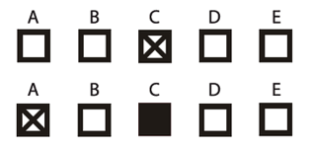
OBOROVÉ TESTY
Magisterské obory
Všeobecné lékařství : testy - biologie, chemie, fyzika
Zubní lékařství: testy - biologie, chemie, fyzika
Každý test obsahuje 40 otázek.
Trvání testu z biologie 50 minut,
z fyziky a chemie je 60 minut.
Hodnocení:
Za každou správnou odpověď získá uchazeč 1 bod.
Body za špatnou odpověď se neodečítají.
Maximální bodové hodnocení: 120 bodů
Správně
Chybně

Slide 56
OBOROVÉ TESTY
Bakalářské obory
Optika a optometrie biologie, fyzika
Ortoptika biologie, fyzika
Radiologický asistent biologie, fyzika
Zdravotnický záchranář test fyzické zdatnosti
biologie, fyzika
Dentální hygienistka biologie, chemie, fyzika
Fyzioterapie biologie, chemie, fyzika
Nutriční terapeut biologie, chemie
Zdravotní laborant biologie, chemie
Porodní asistentka biologie, chemie, somatologie
Všeobecná sestra biologie, chemie, somatologie

Slide 57
OBOROVÉ TESTY
Každý test obsahuje po 40 otázkách.
Trvání testů z fyziky a chemie je 60 minut,
z biologie a somatologie 50 minut.
Hodnocení:
Za každou správnou odpověď získá uchazeč 1 bod.
Body za špatnou odpověď se neodečítají.
Maximální bodové ohodnocení (2 testy): 80 bodů
U oboru Dentální hygienistka, Fyzioterapie, Všeobecná sestra, Porodní asistentka (3 testy): 120 bodů

Slide 58
Společný výsledek zkoušky
Magisterské obory (15. n. 16. 6. 2018)
Uchazeči, kteří se hlásí na magisterský obor VL i ZL na LF, budou absolvovat přijímací zkoušku jen jednou. Výsledky testů budou započítány do pořadníků přijímacího řízení na oba obory.
Bakalářské obory (21. 6. 2018)
Uchazeči o bakalářské obory budou skládat přijímací zkoušky pouze jednou a to současně na všechny obory, na které si přihlášku podali, tj. dva, tři nebo čtyři testy podle kombinace oborů. Výsledky se započítají do pořadníků pro všechny obory dle podaných přihlášek.

Slide 59
Praktická zkouška
Podmínkou přijetí ke studiu bakalářského oboru Zdravotnický záchranář
je přiměřená fyzická zdatnost = součástí přijímací zkoušky je praktická část, která ověřuje zdatnost uchazeče. Skládá se ze shybů, Jacíkova celostního motorického testu a vytrvalostního běhu. Nutno splnit zadané limity !
Shyby: počet provedení muži 5; počet provedení ženy 3
Ukázkové video: http://www.med.muni.cz/dokumenty/avi/zach_shyby_prijimaci_zkousky_2016.avi
Jacíkův test: muži limit 70 změn polohy / 2 min.; ženy limit 60 změn polohy / 2min.
Ukázkové video: https://www.youtube.com/watch?v=98wALzAFnHo
muži běh 1 500 m, limit 6:00 min.; ženy: běh 800 m, limit 3:40 min.
K písemné části přijímacího řízení budou pozváni pouze uchazeči, kteří při testech fyzické zdatnosti splní požadované limity.

Slide 60
Navazující magisterské studium
Přijímací zkouška:
test z úrovně vědomostí nabytých v tříletém bakalářském studiu
dle jednotlivých specializací
Každý test obsahuje 80 otázek, trvání každého testu je 90 minut.
Hodnocení:
Za každou správnou odpověď získá uchazeč 1 body.
Body z špatnou odpověď se neodečítají.
Maximální bodové ohodnocení: 80 bodů

Slide 61
Podmínky přijetí v akademickém roce 2018/2019
do bakalářských a magisterských studijních programů
podání elektronické přihlášky do 28. února 2018
zaplacení manipulačního poplatku za přijímací řízení
úspěšné ukončení středoškolského studia maturitou
úspěšné vykonání přijímací zkoušky

Slide 62
do navazujících magisterských studijních programů
podání elektronické přihlášky do 30. dubna 2018
zaplacení manipulačního poplatku za přijímací řízení
absolvování požadovaného bakalářského studijního programu a oboru před konáním přijímací zkoušky 21. června 2018, nejdéle před zápisem do studia
11. července 2018
úspěšné vykonání přijímací zkoušky
Na základě bodového ohodnocení výsledku písemných přijímacích testů jsou uchazeči zařazeni do pořadníku. Pro přijetí je nutné umístění v pořadí, které nepřesáhne stanovený počet přijatých. Předběžně uváděný počet přijatých je pouze orientační, konečný počet závisí na počtu uchazečů a úrovni znalostí prokázaných při přijímacím řízení.

Slide 63
Nabídka studia oboru Všeobecné lékařství
s rozšířenou vědeckou průpravou P-pool
Pregraduální Program prO mOtivované studenty Lékařství s rozšířenou vědeckou přípravou
Program si klade za cíl umožnit nejlepším studentům LF MU Brno připravovat se na své povolání ve speciálním studijním modulu, který nabízí možnost rozšířené vědecké přípravy. Cílem jejich vědecké práce je vypracování Diplomové práce, jejíž součástí by měla být i zahraniční impaktovaná publikace studenta. Diplomová práce může pak sloužit jako základ pro budoucí disertační práci, vypracovávanou při pokračování studia v rámci existujících Ph.D. programů na LF MU. Studenti se k zařazení do tohoto modulu přihlásí po svém zápisu ke studiu Všeobecného lékařství motivačním dopisem, ve kterém zdůvodní svůj zájem a předpoklady pro zařazení do daného modulu. Dle zájmu a úrovně uchazečů se předpokládá přijetí 20 studentů.

Slide 64
Výsledky přijímacího řízení
budou zveřejněny na www:
http://is.muni.cz/prihlaska/info_zkouska.pl
rozhodnutí o přijetí nebo nepřijetí bude nahráno
do elektronických přihlášek uchazečů
rozhodnutí o přijetí nebo nepřijetí bude zasláno doporučeně
na kontaktní adresy uvedené v elektronické přihlášce

Slide 65
Dodatečné přijímání na obnovu řízení
„posun čáry po zápisech“
Pokud se všichni přijatí uchazeči nezapíší, jsou na volná místa přijímáni automaticky další uchazeči podle umístění v pořadníku (je zbytečné podávat odvolání).
Pořadí uchazečů je striktně dodrženo a přijímá se vždy celá skupina uchazečů se stejným ziskem bodů !!!
Rozhodnutí o dodatečném přijetí obdrží uchazeč v průběhu měsíce července až srpna.

Slide 66
Odvolací řízení
(přezkum rozhodnutí děkana LF MU)
při odvolacím řízení lze přihlížet pouze k důvodům, které by byly v rozporu se zákonem, vnitřním předpisem vysoké školy, nebo její součásti, anebo podmínkami přijetí. Na jiné důvody, byť by šlo o důvody upřímně míněné a pravdivé, nelze brát zřetel.
http://www.med.muni.cz/dokumenty/pdf/informace_k_odvolani_proti_rozhodnuti_2017.pdf

Slide 67
Program Celoživotní vzdělávání na LF MU
V souladu s ust. § 60 zákona č. 111/1998 Sb. ve znění zák. č. 147/2001 Sb. o vysokých školách a o změně a doplnění dalších zákonů (“Zákon o VŠ”) uskutečňuje Lékařská fakulta MU programy celoživotního vzdělávání (PCŽV).
V rámci CŽV je na LF MU možné pouze studium předmětů prvních ročníků akreditovaných studijních programů.
Bližší informace: www.med.muni.cz
http://www.med.muni.cz/index.php?id=1014

Slide 68
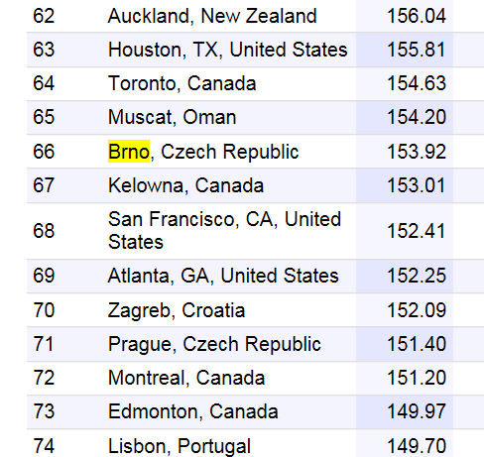
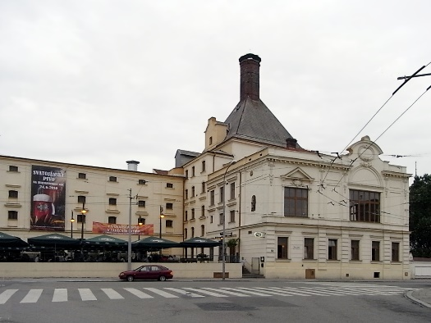
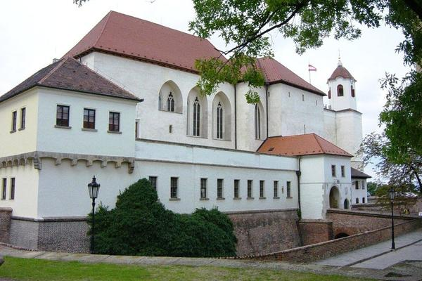
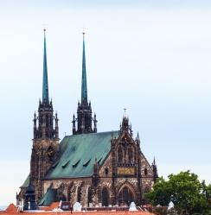


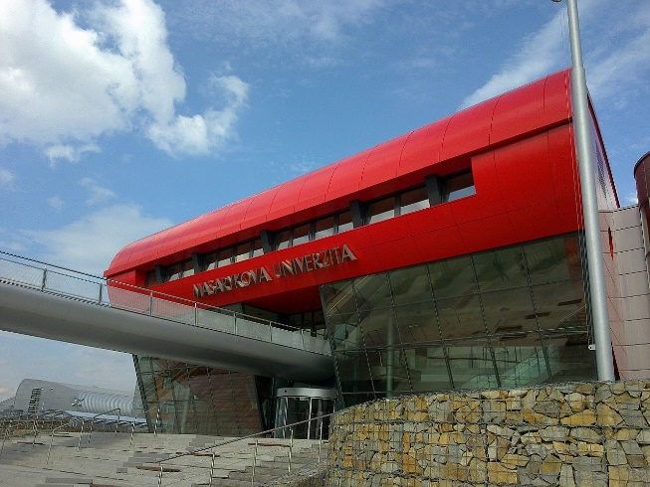
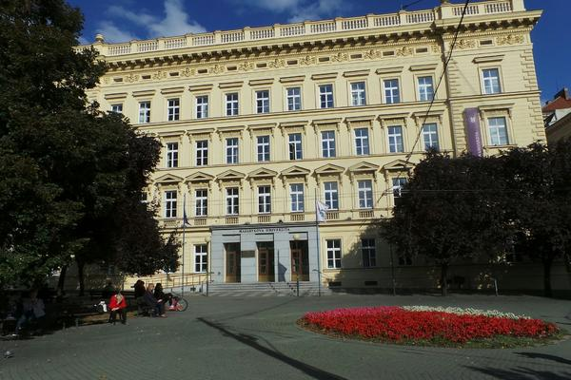

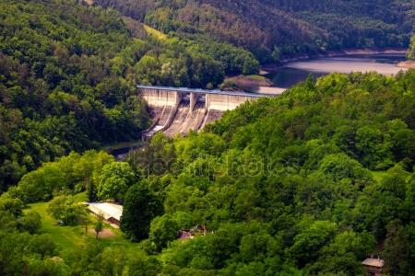
Brno je pro život lepší než Praha i New York,
ukázal žebříček
Respektovaný server Numbeo.com uvádí, že městem s nejvyšší kvalitou života v Česku je Brno.
V celosvětovém žebříčku se umístilo na 66. pozici. Praha je na 71 místě.
Zdroj: https://www.numbeo.com/quality-of-life/rankings.jsp

Slide 69
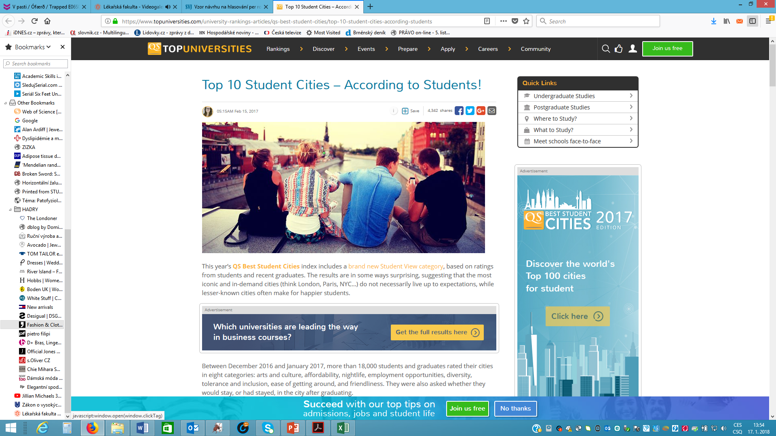
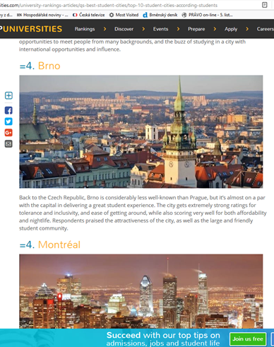
https://www.topuniversities.com/university-rankings-articles/qs-best-student-cities/top-10-student-cities-according-students

Slide 70
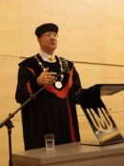

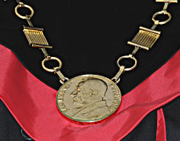
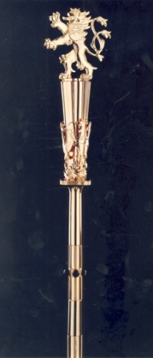
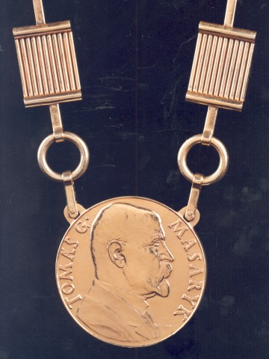
Přejeme vám úspěšné přijetí na LF MU
a pravou nohou od imatrikulace k promoci

Slide 71
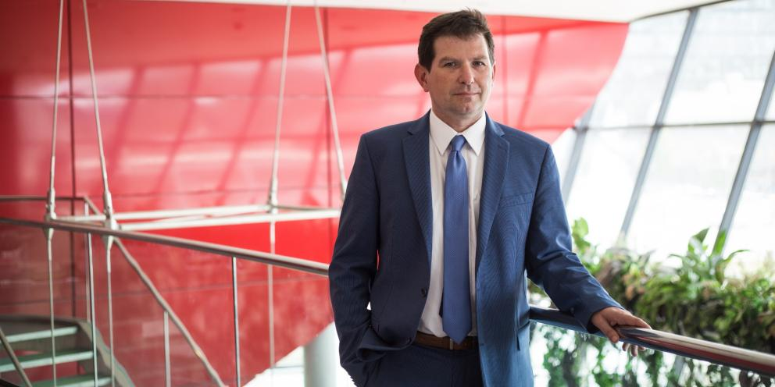
Těšíme se na Vás
Vaše LF MU

